Slide 1

Sitio Clínico
2. Sometimiento
Servicios para la ciencia
®
www.uis.com.mx
Copyright © Grupo UIS, 2020

Slide 2
Instrucciones
Realice las actividades de acuerdo al Procedimiento normalizado y al Instructivo de trabajo correspondiente.
Documente cada actividad en el Software QUIS.
En comunicación escrita, utilice solamente Formatos Controlados autorizados.
Comunique a Recursos Humanos cualquier observación, o solicitud expresa del cliente.

Slide 5
Metas
No. | 2
Objetivo | Realizar el sometimiento en 3 días hábiles
Justificación | Solicitar la autorización del CE
Indicador | Tiempo para realizar el sometimiento
Fórmula | Suma de los días hábiles entre la fecha en que se reciben el protocolo y los documentos relacionados y la fecha del sello de recibido por el CE
Meta | 90% de sometimientos en 3 días hábiles
Responsables | Gerencia

Slide 6
Metas
No. | 3
Objetivo | Integrar dossier regulatorio en 7 días hábiles
Justificación | Enviar expediente regulatorio al cliente
Indicador | Tiempo para integrar el dossier regulatorio
Fórmula | Suma de los días hábiles entre la fecha en que se recibe la aprobación por el CE y la fecha en que se envía el dossier regulatorio
Meta | 90% de envíos en 7 días hábiles
Responsables | Gerencia

Slide 9
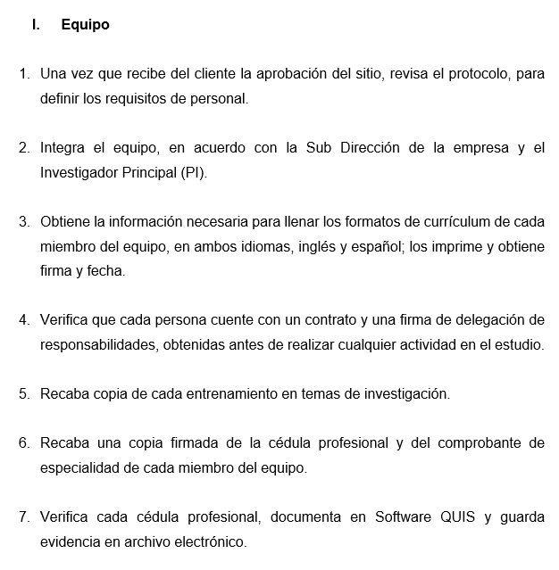

Slide 10
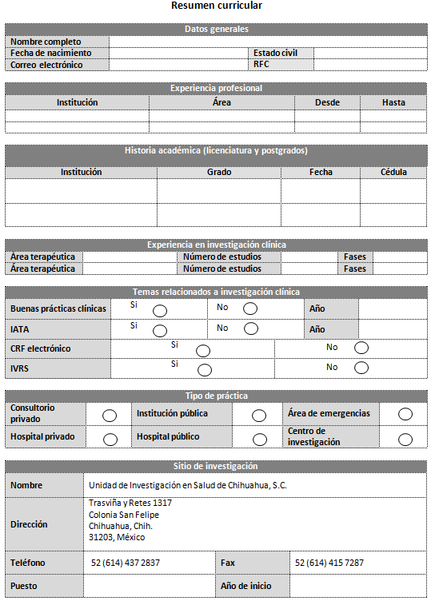
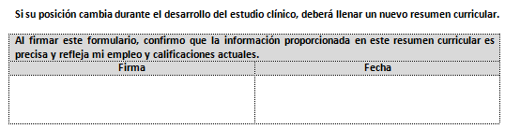

Slide 11
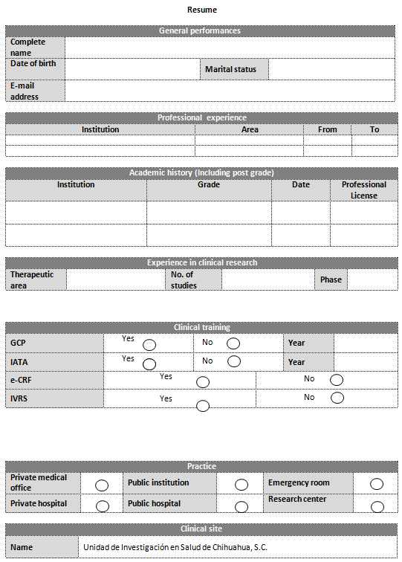
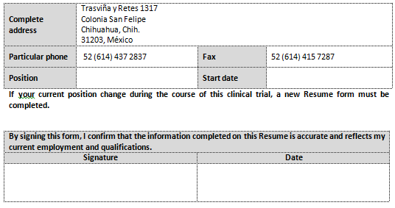

Slide 13
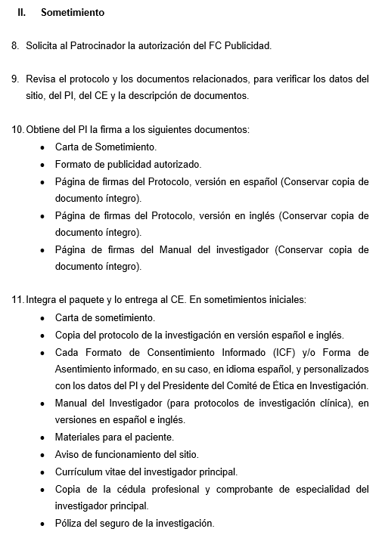
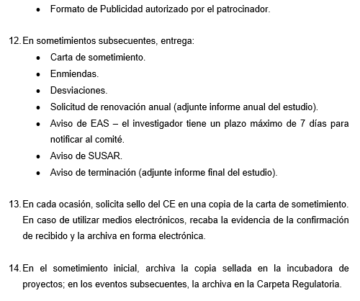

Slide 14
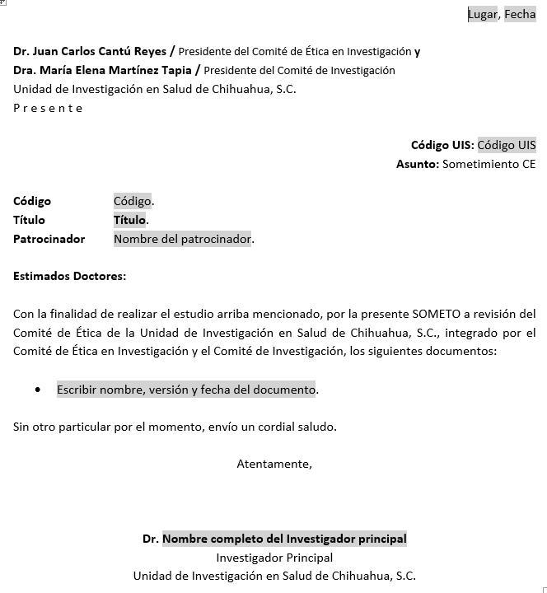

Slide 16
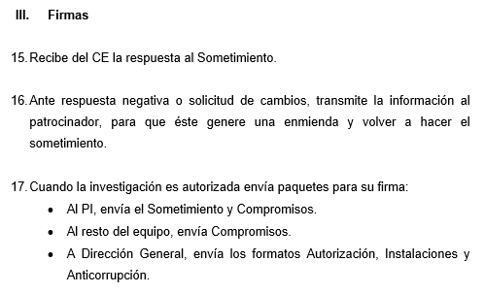

Slide 17
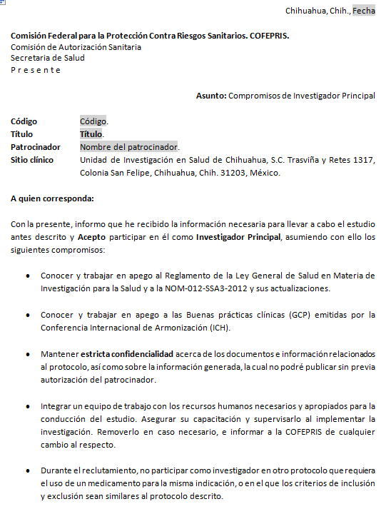
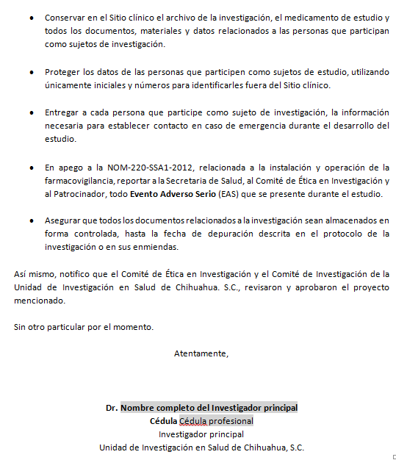

Slide 18
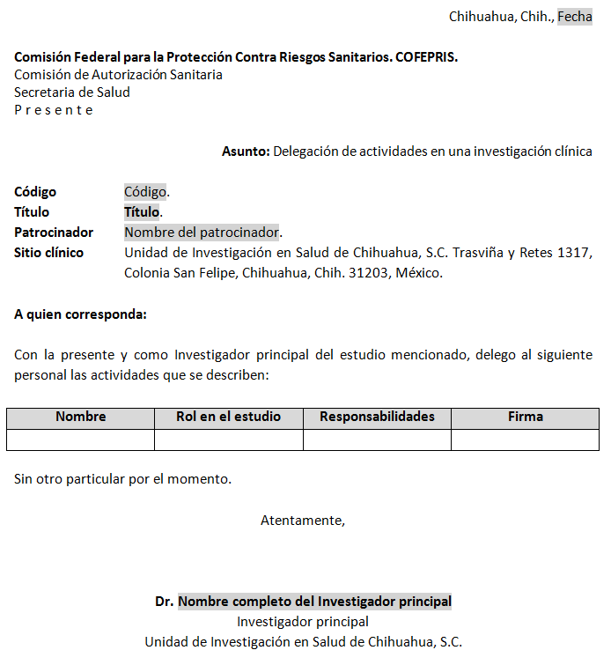

Slide 19
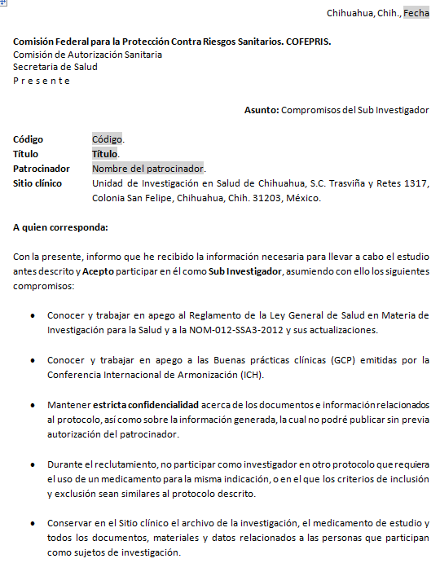
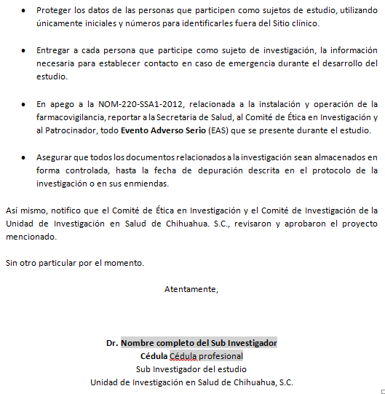

Slide 20
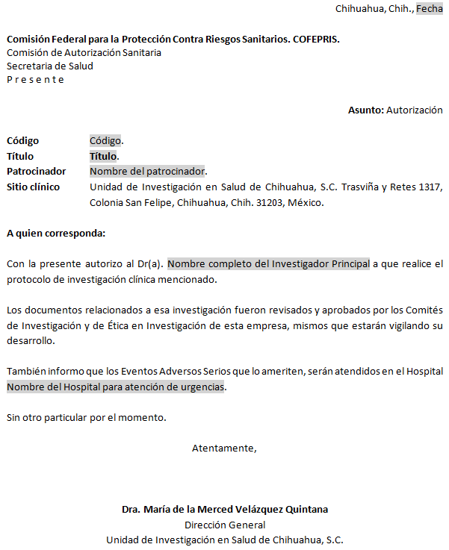

Slide 21
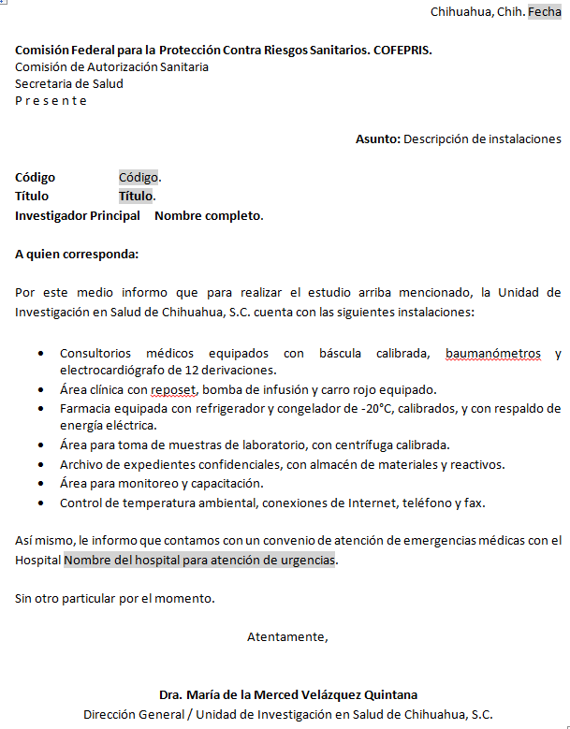

Slide 22
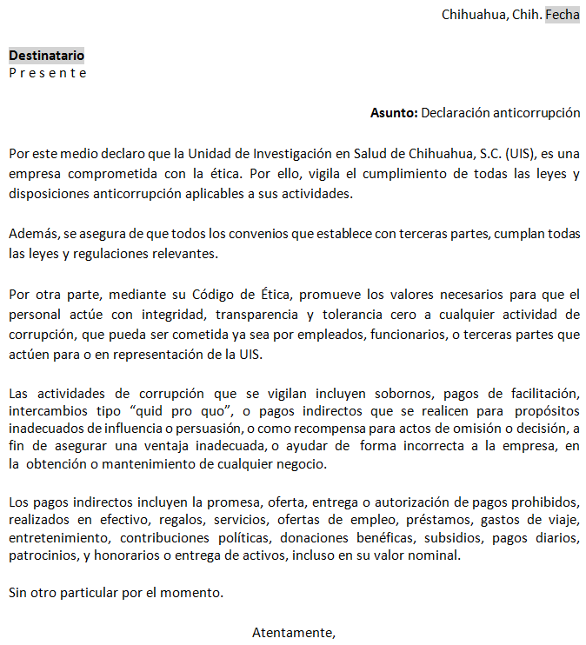

Slide 24
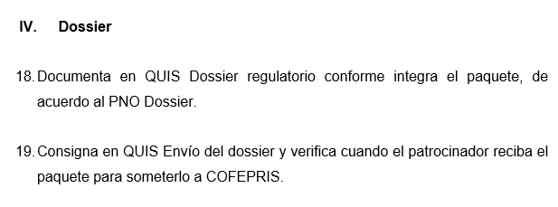

Slide 25
Sitio Clínico
Servicios para la ciencia
®
www.uis.com.mx
Copyright © Grupo UIS, 2020

